Slide 1
SINIF ve NESNE KAVRAMI
OOP-Object Oriented Programming, NYP-Nesneye Yönelik Programlama anlamına gelir .
Şu ana kadar gördüğümüz programlama yaklaşımı; FORTRAN, ALGOL, COBOL, BASIC, Pascal, C dillerindeki programlama prosedürel programlamadır. Veriler ve onlar üzerinde işlemler gerçekleştiren fonksiyonlar/metodlar yazmakla ilgilenir.
Java, C++, C#, Python, PHP, JavaScript, Ruby, Perl, Objective-C, Dart, Swift, Scala dillerindeki yaklaşım olan Nesneye yönelik programlama ise hem veri hem de metotları içeren nesneler oluşturmayı kapsar.
Nesneye yönelik programlamanın prosedürel programlamaya göre çeşitli avantajları vardır. Bazıları:
NYP, Java kodunun DRY "Don't Repeat Yourself-Kendini Tekrar Etmeyen" olarak korunmasına yardımcı olur ve kodun bakımını, değiştirilmesini ve hata ayıklamasını kolaylaştırır.
NYP, daha az kod ve daha kısa geliştirme süresi ile tam yeniden kullanılabilir uygulamalar oluşturmayı mümkün kılar.
Erişim belirleyiciler ile veri-metot erişimine kısıtlamalar getirilebilir.

Slide 2
SINIF ve NESNE KAVRAMI
Sınıf (class) bir veri tipidir. Nesne (object) bu veri tipinde oluşturulan bir yapıdır.
Sınıf (class) yapısının bu sınıftan üretilecek nesneler için bir şablon görevi gördüğünü
söyleyebiliriz.
Java’da sınıfları açıklarken verilen bir örnek doğadaki türlerdir. Java sınıfı, tıpkı bir türde olduğu gibi, ortak özelikleri belirlenmiş bir veri şablonunun adıdır.
Örneğin, ağaç bir tür ismidir. Ama bahçedeki bir elma ağacı ya da sokaktaki bir çınar ağacı belirli
varlıklardır. Onlar, Ağaç sınıfının birer nesnesidir (üyesidir) ve Ağaç sınıfının genel özelliklerini taşırlar
(yaşı vs. Her ağaç bu özelliklere sahiptir).
Bir java sınıfının niteliklerini değişkenlerle (attributes, fields), davranışlarını metotlarla (fonksiyon, procedure) belirleriz.
Önce sadece nitelikleri (özellikleri) olan sınıflar tanımlayacağız. Bunu yaparken de erişim belirleyici
kavramına da değineceğiz. Şimdi bu kavramları örnekler üzerinden açıklayalım.

Slide 3
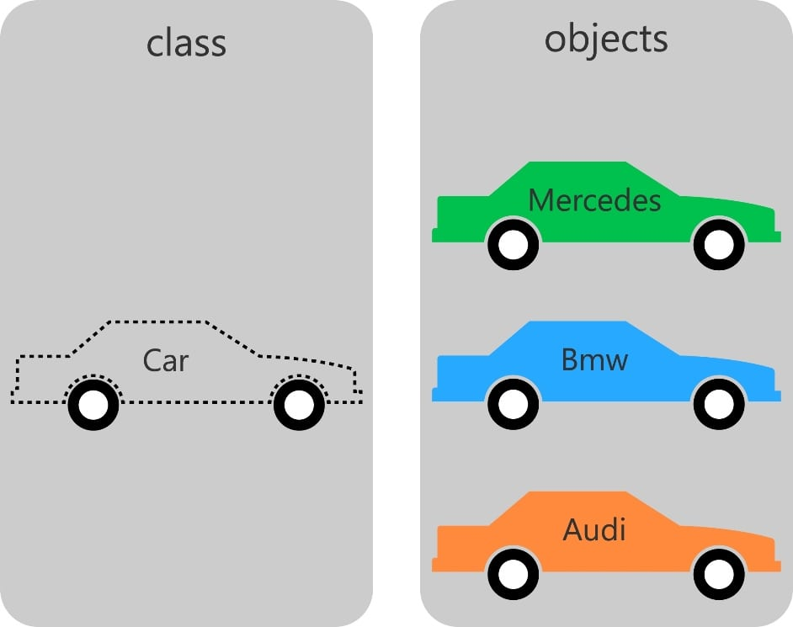
SINIF ve NESNE KAVRAMI
Bir başka örnek sınıf olarak Araba sınıfını tanımlayabiliriz. Araba sınıfı tüm arabaların ortak özelliklerini ve davranışlarını tanımlayan bir şablon, bu sınıftan nesneler de bu özellik (renk, model, marka vb.) ve işlevlerini içeren veri yapıları olacaktır.

Slide 4
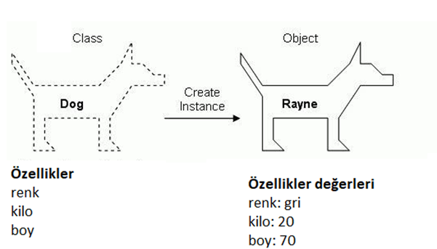
SINIF ve NESNE KAVRAMI
Yine sınıf için bir örnek Köpek olabilir. Nesne ise bu sınıfın özelliklerinin değer aldığı somut bir halidir. Oluşturulan nesne sınıfın bir örneğidir(instance).

Slide 5
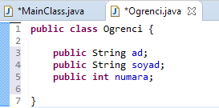
SINIF ve NESNE KAVRAMI
Bir başka sınıf olarak Ogrenci sınıfını tasarlayalım. Bu sınıf bir öğrencinin belirli özellikleri ile
temsil eden bir şablon görevi görecektir. Bir başka deyişle bu sınıftan oluşturacağımız bir Ogrenci nesnesi (veri yapısı) bu sınıfın özelliklerine sahip olacaktır.
Örneğimizde Ogrenci sınıfının üç özelliği olsun. Bunlar ad, soyad ve numara olsun (Pratikte çok daha fazla özelliği içerir). Bu özelliklerin veri tiplerini String, String ve int olarak seçebiliriz. Buna göre Eclipse’de yeni bir sınıf (new class) açıp aşağıdaki gibi bu sınıfı tanımlayabiliriz.
Daha önce belirttiğimiz gibi sınıf bir şablondur. Nesneler ise bu şablona göre oluşturulmuş somut veri yapılarıdır.
ÖRNEK1: Ogrenci sınıfı

Slide 6
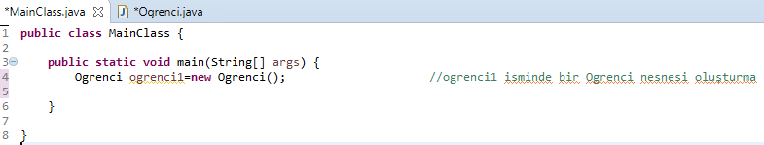
SINIF ve NESNE KAVRAMI- PUBLIC DEĞİŞKENLER(ATTRIBUTES)
Sınıf tanımlarken bir örnek değişkenini (alanını) public erişim belirleyici ile beyan(deklare) ettiğimizde;
bu sınıftan oluşturduğumuz bir nesnenin bu değişkenine (aynı veya başka package’ler içerisindeki) başka
sınıflar içerisinden
nesneAdi.degiskenAdi şeklinde erişebiliriz.
Ancak önce bu sınıftan nesne oluşturalım. Bir nesneyi
SinifAdi degiskenAdi = new SinifAdi(); biçiminde tanımlayabiliriz.
new operatörü sınıf adı ile birlikte kullanılarak bellekte sınıfa ait yeni bir nesne oluşturulmasını sağlar.
Burada sınıf adından sonra gelen () ifadesi bize nesne oluşturulurken bir metot çağrıldığına işaret eder. Yapılandırıcı konusunda buna değineceğiz. )
Nesneyi işaret eden değişkene (ogrenci1) referans değişken denir.

Slide 7
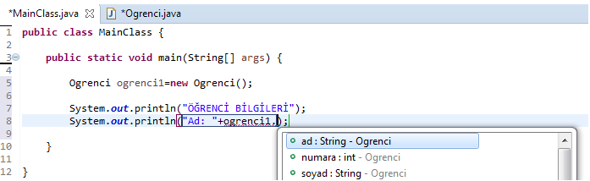
SINIF ve NESNE KAVRAMI- PUBLIC DEĞİŞKENLER (ATTRIBUTES)
Sınıf tanımlarken bir örnek değişkenini (alanını) public erişim belirleyici ile beyan(deklare) ettiğimizde; bu sınıftan oluşturduğumuz bir nesnenin bu değişkenine başka bir sınıf içerisinden
nesneAdi.degiskenAdi şeklinde erişebileceğimizi belirtmiştik.
Şimdi Ogrenci sınıfından bir nesne oluşturduğumuza göre bunu özelliklerini yazdırabiliriz. Eclipse’de nesneAdi. yazdıktan sonra erişebileceğimiz public değişkenler için otomatik tamamlama ile seçme imkanı sunulmaktadır.

Slide 8
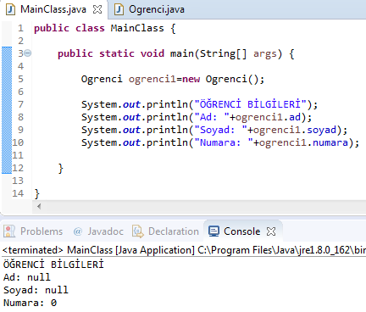
SINIF ve NESNE KAVRAMI- PUBLIC DEĞİŞKENLER(ATTRIBUTES)
Oluşturduğumuz nesnenin değişkenlerine atama yapmadan özelliklerini yazdıralım.
Yukarıda görüldüğü gibi, özelliklere atama yapılmadıysa değişkenler varsayılan değerler almaktadır.
ilkel (primitif) tipte(int) değişken olan numara 0 değerine sahiptir.
Bir sınıfa ait nesnenin ise varsayılan (default) değeri null dur. Bu sınıfın ad ve soyad değişkenleri String sınıfına ait olduğundan varsayılan değeri null dur.

Slide 9
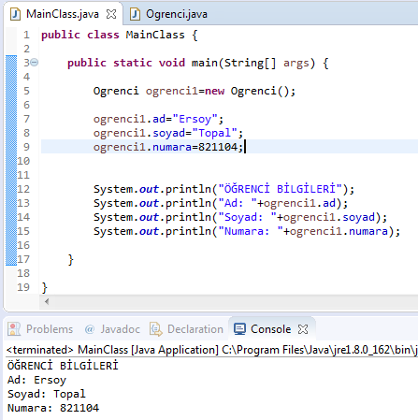
SINIF ve NESNE KAVRAMI- PUBLIC DEĞİŞKENLER(ATTRIBUTES)
Şimdi nesnenin değişkenlerine değerler atayıp özelliklerini yazdıralım. Erişim belirleyicisi public olduğundan, main metodumuzu içeren sınıfımızdan
nesneAdi. degiskenAdi şeklinde erişerek atama yapabiliriz. Yine bu biçimde değer almış bu değişkenleri yazdırabiliriz.

Slide 10
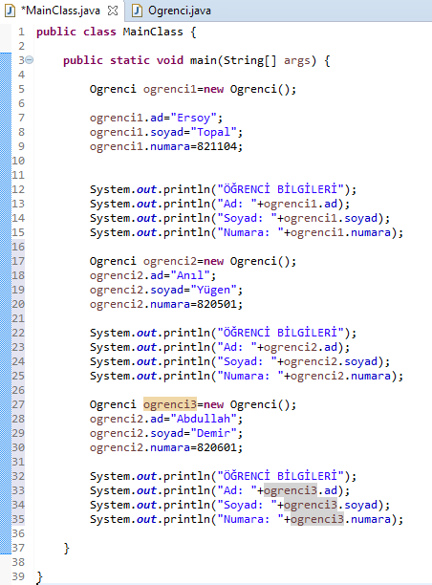
SINIF ve NESNE KAVRAMI- PUBLIC DEĞİŞKENLER(ATTRIBUTES)
Şimdi benzer şekilde 2 nesne daha oluşturup, değişkenlerini yazdıralım.

Slide 11
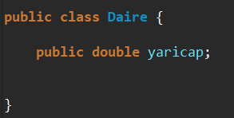
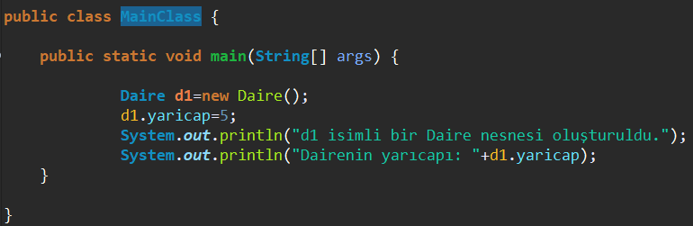
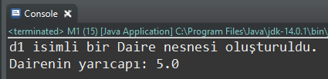
SINIF ve NESNE KAVRAMI- PUBLIC DEĞİŞKENLER(ATTRIBUTES)
Bir başka örnek olarak Daire isimli bir sınıf tanımlayalım. Bu sınıfın yaricap isimli double türünde tek değişkeni (alanı) olsun.
Daha sonra main metodunu içeren sınıfımızda Daire sınıfından bir nesne oluşturup, yaricap özelliğini yazdıralım.

Slide 12
SINIF ve NESNE KAVRAMI- PUBLIC DEĞİŞKENLER(ATTRIBUTES)
Örnek3
Araba isminde bir sınıf tanımlayınız.
Bu sınıfın renk isminde bir String değişkeni, marka isminde bir String değişkeni ve model isminde bir tamsayı değişkeni olacaktır. Bu değişkenlerin erişim belirleyicisi public olacaktır.
Buna göre;
1- araba1 isminde bir Araba nesnesi oluşturarak;
marka değişkenini ‘’BMW’’ , model değişkenini 2013, renk değişkenini ‘’siyah’’ olarak atayınız.
2- araba1 nesnesinin özelliklerini aşağıdaki örnekte olduğu gibi konsola yazdırınız:
ARABA BİLGİLERİ: Arabanın markası BMW, modeli 2013, rengi siyah.
3- araba2 isminde bir Araba nesnesi oluşturarak;
marka değişkenini ‘‘Audi’’ , model değişkenini 2015, renk değişkenini ‘‘mavi’’ olarak atayınız.
4- araba2 nesnesinin özelliklerini aşağıdaki 2. adımdaki örnek yapıya göre konsola yazdırınız:

Slide 13

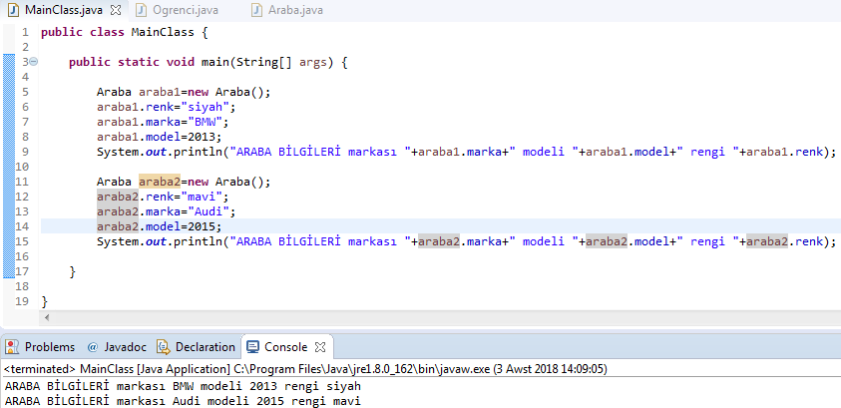
SINIF ve NESNE KAVRAMI- PUBLIC DEĞİŞKENLER(ATTRIBUTES)
Örnek3-cevap

Slide 14
SINIF ve NESNE KAVRAMI- PUBLIC METOTLAR
Bir java sınıfının niteliklerini değişkenlerle (attributes, fields), davranışlarını metotlarla (fonksiyon, procedure) belirlendiğini ifade etmiştik.
Önce sadece nitelikleri (özellikleri) olan örnek sınıflar tanımladık. Bunu yaparken de public erişim belirleyici kavramına da değindik.
Bir önceki bölümde aynı sınıf içerisinden çağırdığımız static metotları incelemiştik. Sınıflar niteliklerini belirleyen değişkenlerin yanı sıra, kendilerine özgü metotlar içerebilirler. Bu metotları da oluşturulan nesneler üzerinden çağırabiliriz. Bunu açıklamak için aynı örnekler üzerinden gidelim.
Daha önce örnek1’de aşağıdaki Ogrenci sınıfını tanımlayıp, MainClass içinde bu sınıftan ogrenci1 isimli bir nesne oluşturmuştuk. Bu nesnenin özelliklerine değer atadıktan sonra değerlerini yine MainClass içinde yapmıştık.

Slide 15
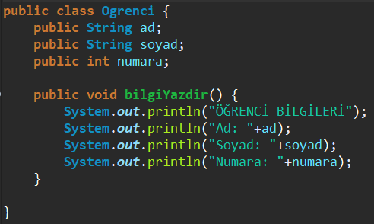
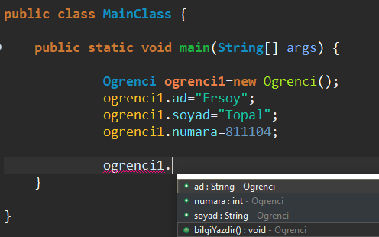
SINIF ve NESNE KAVRAMI- PUBLIC METOTLAR
Şimdi bu yazdırma işlemini Ogrenci sınıfının bir metodu olarak tanımlayalım.
Böylelikle bilgileri yazdırma işlevini sınıfa bağlamış olduk. Sonuçta sınıfın üç değişkeni ve bir metodu oldu. Bu metodu oluşturacağımız Ogrenci nesnesi üzerinden çağırabiliriz. Dikkat edersek nesneAdi. ifadesinden sonra otomatik tamamlama bize üç değişkeni ve bir metodu seçme imkanı sunmaktadır.
Yandaki Eclipse’in otomatik tamamlama özelliği bize;
degiskenAdi: değişkenin veri tipi- içeren sınıf
metotAdi(): metodun döndürdüğü veri tipi-içeren sınıf
biçiminde ipucu vermektedir.

Slide 16
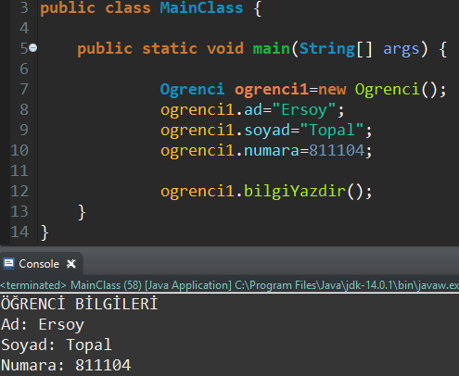
SINIF ve NESNE KAVRAMI- PUBLIC METOTLAR
Sonuçta metot kullanarak sağda
gösterildiği gibi aynı sonucu elde
etmiş olduk.
Burada metodun da erişim belirleyicisi public’dir. Böylelikle aynı package veya başka package’lerdeki sınıflardan erişilebilir. Metot bir değer döndürmediği için tipi void’dir.

Slide 17
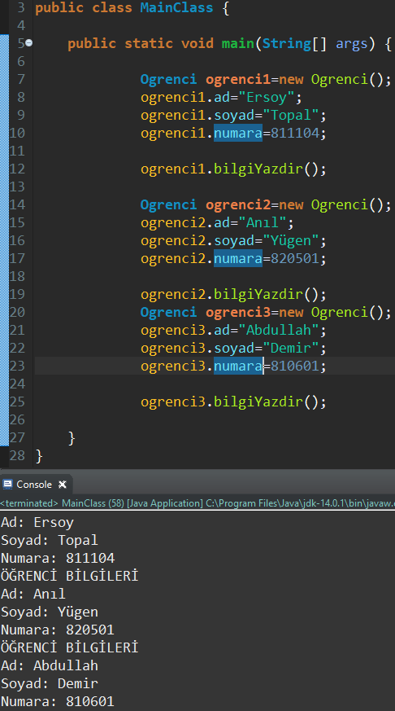
Sonuçta metot kullanarak sağda
gösterildiği gibi aynı sonucu elde
etmiş olduk.

Slide 18
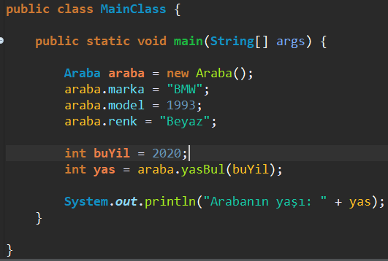
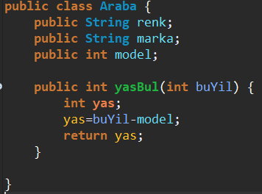

SINIF ve NESNE KAVRAMI- PUBLIC METOTLAR
Daha önce örnek2’de aşağıdaki Araba sınıfını tanımlamıştık. Bu sınıfta da metot olarak arabanın yaşını hesaplayıp döndüren bir metot ekleyelim.
Sonuçta hesaplayacağımız değer tam sayı olacağından bu metodun tipi int olacaktır.
Parametre (argümana) olarak ise içinde bulunulan yılı temsil eden bir tam sayı kabul etsin. Sonuçta içinde bulunulan yıldan arabanın modelini çıkararak yaşı bulunur.
Buna göre metodumuz aşağıdaki gibi olacaktır.

Slide 19
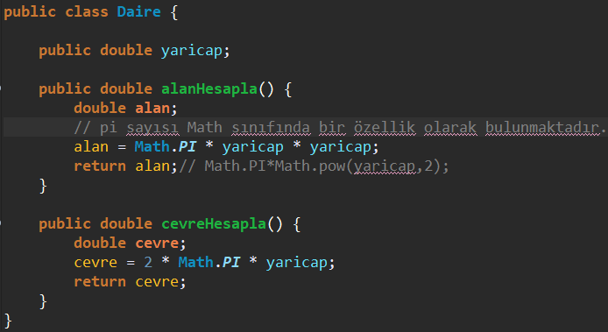
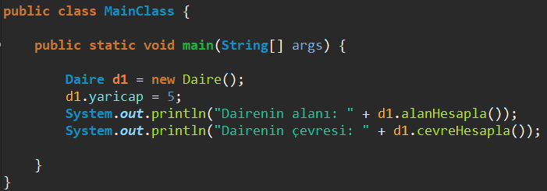

SINIF ve NESNE KAVRAMI- PUBLIC METOTLAR
Daha önce örnek3’de aşağıdaki Daire sınıfını tanımlamıştık. Bu sınıfta da metot olarak dairenin alanını hesaplayıp döndüren ve dairenin çevresini hesaplayıp döndüren iki metot ekleyelim.
Her iki metodun da döndüreceği değerin tipi double olacaktır.
Yarıçap dairenin bir özelliği olduğundan, parametre olarak verilmeyecektir. Dolayısıyla metotlar parametre kabul etmeyecektir. Sonuçta Daire sınıfı sol altta gösterildiği gibi bir değişkeni, iki metodu olacak hale gelmiştir.
Tanımladığımız metotları oluşturduğumuz d1 isimli
Daire nesnesi üzerinden çağırabiliriz.

